Slide 1
unesco
MODROTISK

Slide 2
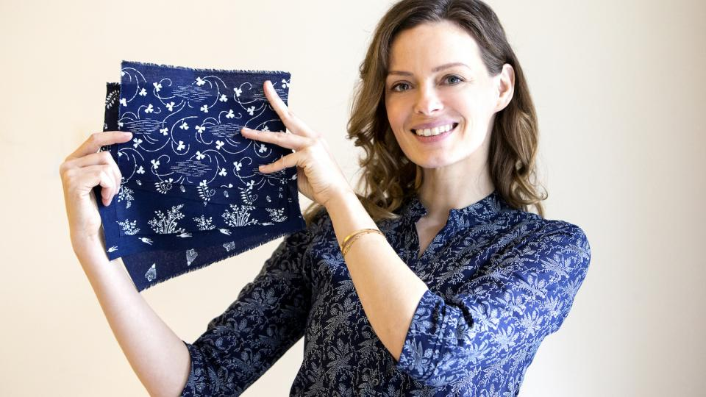
UNESCO
Textilní tiskařská technika MODROTISK je od roku 2018 na seznamu nehmotného kulturního dědictví UNESCO.

Slide 3
MODROTISK- HISTORIE
Přestože tato technika barvení přírodním indigem pochází z Japonska, rozšířila se na počátku 18. století do Evropy a v současné době je to pouze pět evropských států, ve kterých se dochovala výroba tradičními postupy. Vedle České republiky jde o Rakousko, Maďarsko, Německo a Slovensko.

Slide 4
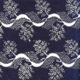
MODROTISK- HISTORIE
Původní vzory používané v Japonsku vycházely z přírodních motivů.
VZOR VELCÍ HADI
MLÝNKOVÝ VZOR
VZOR-VÝHONKY NA PAŘEZU

Slide 5
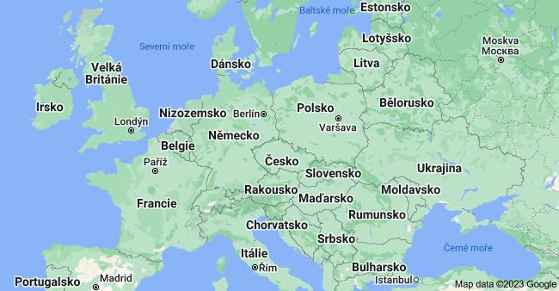
MODROTISK- HISTORIE
Modrotisk v tradičním pojetí výroby se dochoval pouze v České republice, Rakousku, Maďarsku, Německu a Slovensku.
UKAŽ NA MAPĚ

Slide 6
MODROTISK- HISTORIE
Výroba modrotisku
Nejdříve je nutné plátno vyprat, naškrobit kukuřičným nebo bramborovým škrobem a vymandlovat. Na takto připravené plátno pak barvíř speciální formou (tiskátkem) nanese takzvanou rezervu, tedy krycí vzor, který zabrání, aby se plátno pod ním v barvicí lázni obarvilo.

Slide 7
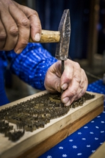
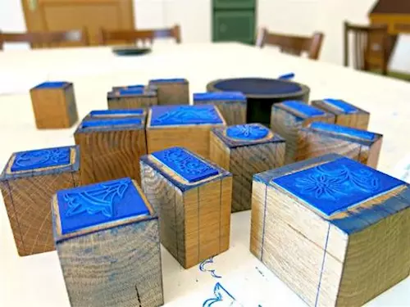
MODROTISK- HISTORIE
Speciální forma na nanesení vzoru na látku vypadá jako VELKÉ ,,RAZÍTKO,, BUĎ ZE DŘEVA NEBO KOVU.

Slide 8
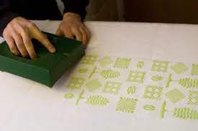
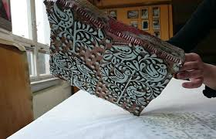
MODROTISK- HISTORIE
Razítka se namáčí do tzv. REZERVY, a následně přenáší na látku- plátno nebo len. Nejprve má rezerva zelenou barvu a po zaschnutí bílou.

Slide 9
MODROTISK- HISTORIE
Následně se látka barví přírodním indigem. Indigo se získává z rostliny MODŘIL BARVÍŘSKÝ. Je to velká bylina z čeledi bobovitých - dorůstá do výšky až kolem 2 m. Výroba modrého barviva byla operace, která měla několik fází. Ve velkých vanách či nádržích se máčely čerstvé natě indiga posečené těsně nad zemí. Voda, která se ke koupání natí užívala se krátce nato zbarvila - ovšem ne do modré, ale do žluté barvy. Až pomoci různých činidel docházelo k oxidaci žluté barvy a vznik typického indiga modré barvy. Tato barva se opravdu používala k barvení džín, ale i pracovního oblečení a námořnických oděvů.

Slide 10
MODROTISK- HISTORIE
Modřil barvířský

Slide 11
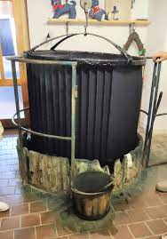
MODROTISK- HISTORIE
Látka se vloží do barvící lázně
Opakovaným namáčením do indiga se docílí výrazné modré barvy.

Slide 12
MODROTISK- HISTORIE
Sušení nabarvených látek
Konečná úprava modrotisku, mandlování a kontrola tisku

Slide 13
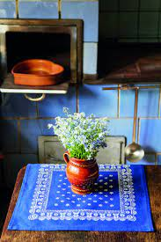
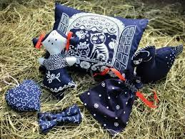
MODROTISK- SOUČASTNOST
VÝROBKY Z MODROTISKU

Slide 14
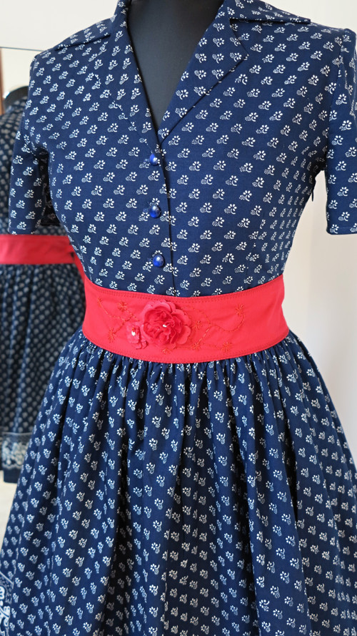
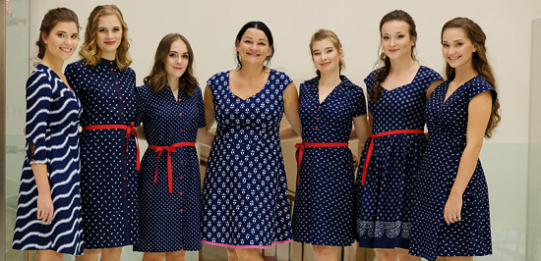
MODROTISK- SOUČASTNOST
VÝROBKY Z MODROTISKU

Slide 15
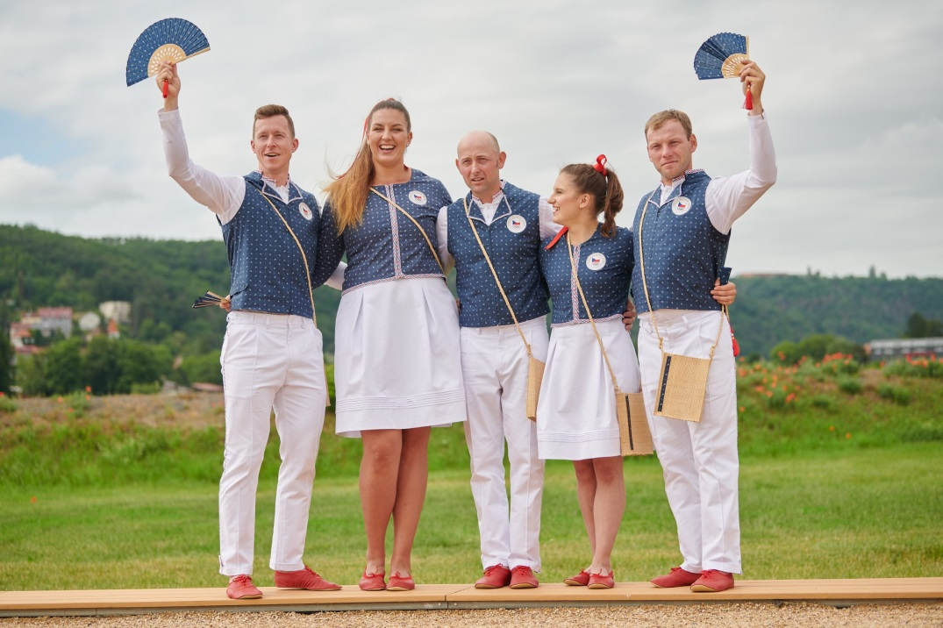
MODROTISK A OLYMPIJSKÉ HRY TOKIO 2021
Jak jsme si v úvodu prezentace říkali, modrotisk pochází z Japonska. Na OH v Tokiu došlo ke spojení původu modrotisku a její výrobou v Česku. Sportovci měli na sobě oblečení ušité z látek s prvky modrotisku.

Slide 16
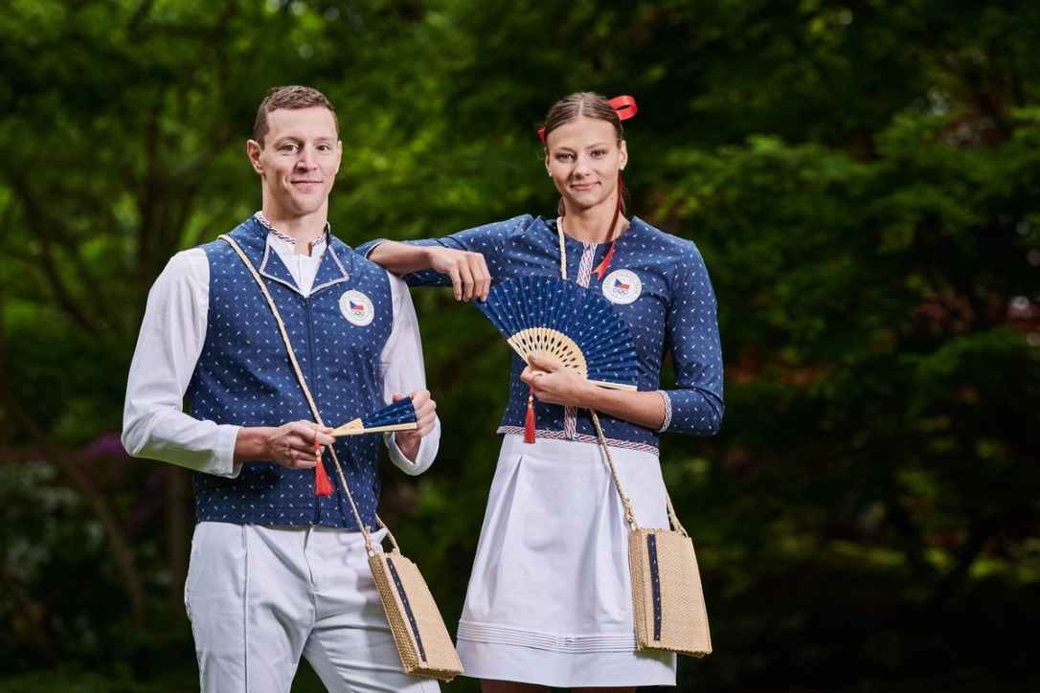
MODROTISK A OLYMPIJSKÉ HRY TOKIO 2021
https://youtu.be/Oo5DUSgi_ws
odkaz vlož do vyhledávače a spustí se video

Slide 17
MODROTISK
Zdroje:
https://hradec.rozhlas.cz/vite-co-bylo-jednim-z-nejstarsich-remesel-ktera-kvetla-v-podhuri-orlickych-hor-7751133
https://www.nulk.cz/2017/02/07/technologie-vyroby-modrotisku/
https://www.olympcsmv.cz/modrotisk-spojuje-cesko-s-japonskem-v-nastupove-kolekci-olympioniku-pro-tokio/
Zpracovala: Pavla Margoldová

